Slide 1
粒子物理与原子核物理 学科团队建设立项论证会
2014.11.27

Slide 2
目录
学科团队简介
团队人员组成
研究方向
研究特色与优势
学科培育立项目标
总体目标
量化指标
学科建设措施

Slide 3
粒子物理与原子核物理团队
姓名 | 年龄 | 研究方向
金毅 教授 | 40 | 非微扰QCD与组合模型
吴齐 副教授 | 56 | 核子结构
李洪蕾 博士 | 29 | LHC上的顶夸克物理 超出标准模型的新物理
宋玉坤 博士 | 33 | 核子结构 夸克胶子等离子体性质
杨中娟 博士 | 33 | 重夸克物理
李润辉 博士 | 32 | 重夸克物理
孙昊 博士 | 33 | LHC物理与超出标准模型的新物理

Slide 4
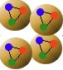
粒子物理的研究对象
质子(p)、中子(n)：统称为核子 (Nucleon, N)
微观物质结构
夸克(quark)
胶子(gluon)
电子(electron)
原子核
(nucleus, A)
原子(atom)
原子: 10⁻¹⁰ m=1
物质
核子：1fm=10⁻¹⁵m
电子、夸克：<10⁻³fm

Slide 5
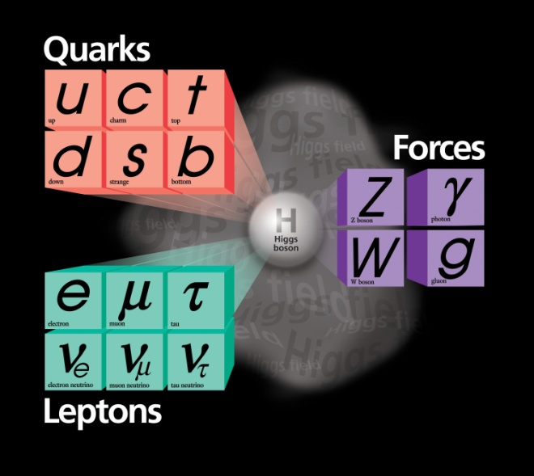
粒子物理的标准模型
新
物 理
LHC
标准模型内研究方向
非微扰QCD与束缚态
强子化机制
质子质量/自旋起源
极端条件下的物态
顶夸克/希格斯性质
研究工具：高能对撞机
LHC, RHIC,Jlab,BEPC,
CEPC,Z0工厂,EIC 等
希格斯粒子
夸克
轻子
规范玻色子
弱电统一理论 + 量子色动力学
标准模型

Slide 6
本团队研究方向
核子结构
核子质量和自旋的起源
LHC上的顶夸克物理
标准模型中质量最大的夸克的性质
超出标准模型的新物理
各种超出标准模型的新物理的实验信号
非微扰QCD物理与组合模型
强子化机制，夸克/胶子变成强子的动力学机制
极端条件下夸克胶子物质性质
夸克胶子等离子体的粘滞度、电导/扩散系数、反常电磁性质等，高密度核物质性质

Slide 7
团队成员主持的科研项目
团队成员作为负责人承担国家自然科学基金2项，山东省基金2项，校基金3项
题目 | 来源 | 负责人
量子色动力学微扰与非微扰界面色结构的唯象研究 | 国家自然科学基金 | 金毅
极高能碰撞末态共性及在硬探针和宇宙学中的应用 | 山东省自然科学基金 | 金毅
大型强子对撞机上与Higgs相关的新物理研究 | 国家自然科学基金 | 李洪蕾
大型强子对撞机上新玻色子产生及其性质的研究 | 山东省自然科学基金 | 李洪蕾
大型强子对撞机上超出标准模型新物理产生及其性质的研究 | 济南大学博士基金 | 李洪蕾
校聘A4岗配套科研启动经费 | 济南大学 | 宋玉坤
校聘A4岗配套学科建设经费 | 济南大学 | 宋玉坤

Slide 8
团队成员代表性论文
发表顶级论文和高水平论文近30篇，一半以上发表于影响因子大于4.5的期刊。
Nuclear suppression of azimuthal asymmetries in semi-inclusive deep inelastic scattering off polarized targets, Yu-kun Song, Zuo-tang Liang, Xin-Nian Wang, Phy. Rev. D89 (2014) 117501, IF: 4.864
Azimuthal asymmetries in semi-inclusive DIS with polarized beam and/or target and their nuclear dependences , Yu-kun Song, Jina-hua Gao, Zuo-tang Liang, Xin-Nian Wang, Phys.Rev. D89 (2014) 014005, IF: 4.864
Negative off-diagonal conductivities in a weakly coupled quark gluon-plasma at the leading-log order, Jiunn-Wei Chen, Yen-Fu Liu, Shi Pu, Yu-kun Song, Qun Wang, Phys.Rev. D88 (2013) 8, 085039, IF: 4.864
Twist-4 contributions to the azimuthal asymmetry in SIDIS, , Yu-kun Song, Jina-hua Gao, Zuo-tang Liang, Xin-Nian Wang, Phys.Rev. D83 (2011) 054010, IF: 4.864
Search for a doubly charmed hadron at B factories, Yi Jin, Shi-Yuan Li, Yan-Rui Liu, Zong-Guo Si, Tao Yao, Phys.Rev. D89 (2014) 094006, IF: 4.864
Color connections of the four-quark $Q\bar{Q}Q'\bar{Q}'$ system and doubly heavy baryon production in $e^{+}e^{-}$ annihilation, Yi Jin, Shi-Yuan Li, Zong-Guo Si, Zhong-Juan Yang, Tao Yao, Phys.Lett. B727 (2013) 468-473, IF: 4.569
The mass difference of F-\bar{F} with SO(3) Family Gauge Symmetry, Hong-Lei Li, Shou-Shan Bao, Zong-Guo Si, Int.J.Mod.Phys. A27 (2012) 1250107, IF: 1.086
Search for $W^\prime$ signal via $tW^\prime$ associated production at LHC, Xue Gong, Hong-Lei Li, Cong-Feng Qiao, Zong-Guo Si, Zhong-Juan Yang, Phys.Rev. D89 (2014) 5, 055022, IF: 4.864
Search for Z′ via ZH associated production at the LHC, Hong-Lei Li, Zong-Guo Si, Xiu-Yi Yang, Zhong-Juan Yang, Ya-Juan Zheng, Phys.Rev. D87 (2013) 11, 115024, IF: 4.864
Identify Charged Higgs Boson in W±H∓ Associated Production at LHC, Shou-Shan Bao, Xue Gong, Hong-Lei Li, Shi-Yuan Li, Zong-Guo Si, Phys.Rev. D85 (2012) 075005, IF: 4.864

Slide 9
学术交流情况
2013-2014 课题组成员参加学术会议情况（部分）
第21届国际自旋物理论坛（SPIN2014），作报告“Azimuthal Asymmetries for eA/eN Semi-inclusive DIS and Its Nuclear Dependence”，北京，2014.10
Workshop on Dense Matter from Chiral Effective Theory ，作报告“Transport Coefficients of Weakly coupled QGP with finite chemical potential”，吉林大学，2014.10
中国物理学会高能物理分会第九届全国会员代表大会暨学术年会，武汉，2014.
CTEQ Summer School，北京，2014.6
TeV工作组国际研讨会，中山大学，2014.5
Z工厂工作组会议，河南师大，2014.4
9th Circum-Pan-Pacific Symposium on High Energy Spin Physics，作报告“Collinear expansion and SIDIS at twist-3”，山东大学，2013.10
LHC mini-Workshop，杭州，2013.9
………………

Slide 10
团队特色与优势
研究方向相对集中，学术骨干年富力强，学术团队潜力巨大
研究领域紧跟基础科学发展前沿
高起点，高水平
聚焦于学科内部未解决重大问题
密切结合最新实验数据
紧扣国家战略规划
服务于大科学装置规划

Slide 11
目录
学科团队简介
团队人员组成
研究方向
研究特色与优势
学科培育立项目标
总体目标
量化指标
学科建设措施

Slide 12
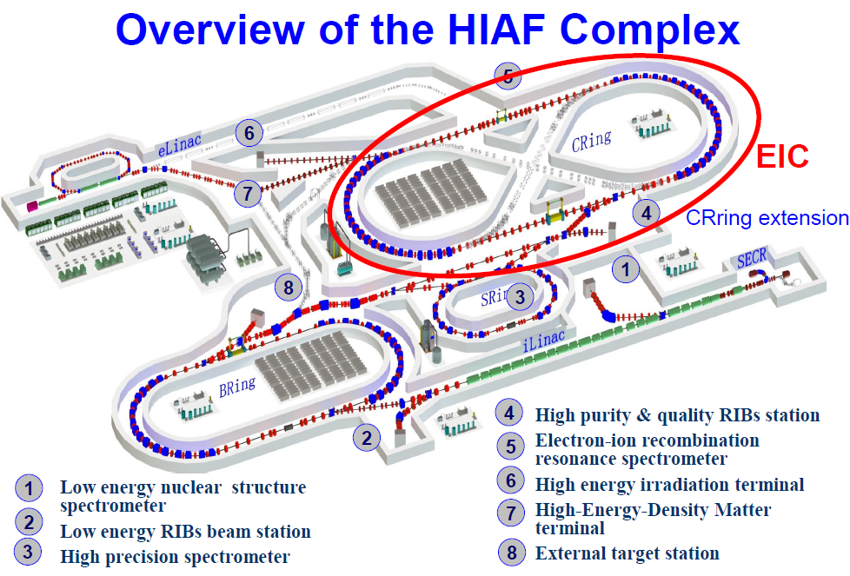
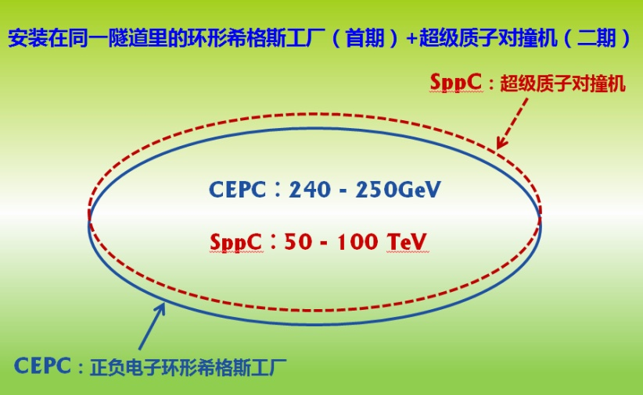
学科发展的历史性机遇
有力的实验支撑：LHC将稳定运行15年以上，Jlab 12GeV升级完成，RHIC/BES等实验稳定运行，提供大量数据结果。
中国规划建设大型实验装置，备选项有电子离子对撞机(EIC)、超级对撞机(CEPC/SppC)、Z0工厂、超级tau-粲工厂等，学科有望实现跨越式发展。
十年内若干重要物理问题有望取得理论和实验突破。
与天文学、宇宙学的交叉学科正在快速兴起。
学院和学校的大力支持。
CEPC/SppC
EIC @ HIAF

Slide 13
总体目标
形成若干国内/国际领先的研究方向
团队各项指标到达一级学科博士点下面二级学科的程度
在全国粒子物理/核物理领域中占据一席之地
粒子物理研究人才培养基地。

Slide 14
量化指标
研究经费
1-3个国家自然科学青年基金项目
1-2个国家自然科学基金面上项目
2-4个省自然科学基金项目
建设期内新申请经费超过130万
学术成果
人均顶级和高水平论文2-3篇/年
以济南大学一单位获得山东省自然科学奖、山东省高校优秀科研成果奖各一项
人才队伍
争取引进泰山学者水平的带头人一名
引进优秀青年博士1-3人
形成3个左右的主攻研究方向

Slide 15
目录
学科团队简介
团队人员组成
研究方向
研究特色与优势
学科培育立项目标
总体目标
量化指标
学科建设措施

Slide 16
建设措施
加强内部学术活动
建立例会制度，主题包括：学术会议情况汇报，新提交论文介绍，日常研究进展，研究生课题进展等
建立学术年会制度
加强学术活动交叉，促进学术合作
推动多种形式的学术交流
邀请专家学者和一线青年研究人员访问（3次以上/年）
成员参加国内/国际学术会议并作报告（2次以上/年）
资助课题组成员参加国际学术会议（有报告）
支持课题组成员申请国外进修
积极参与大科学装置前期工作
争取举办一次高水平学术会议

Slide 17
建设措施
大力推动人才引进工作
加强宣传，广纳贤才，营造良好学术氛围
加强硬件与平台建设
购置高性能服务器（近期启动）
购置计算机集群（根据需要适时启动）
加强研究生培养工作
加强宣传，选拔优秀本科生读研
要求硕士培养期内作国内学术会议报告二次以上
资助一年级研究生到中科院、山大等单位修课程

Slide 18
结束语
近五年来，粒子物理与原子核物理团队在科学研究、团队建设、软硬件环境建设等方面均取得了长足进步。
入选济南大学学科团队立项培育计划，是粒子物理与原子核物理团队发展的重要节点。团队制定了切合实际的建设目标和量化指标，以及扎实有效的措施。
下一步，学科团队将继续以百倍的精神努力工作，为在5-10年内将本团队建设成为国内国际有一定影响的粒子物理研究基地而奋斗。
感谢各位专家和领导的支持！

